Slide 1

最上位パートナーの知見を活用し、獲得に強い動線を構築する
LINE公式アカウント運用のご提案
- 2026最新版 -
業界：人材（派遣・バイト・単発）

Slide 2
資料アジェンダ
派遣・バイトの仕事探しは、数日で応募先が決まり、数か月後にまた始まる。
一度応募した方に、次の仕事探しがLINEでスムーズに進むためのご提案。
1
第1章｜背景と強み
仕事探しの流れと、LINEでできること
2
第2章｜全体戦略
契約満了後の再応募を軸にした全体設計・データ・他社分析
3
第3章｜参考事例
タウンワークのLINE運用（公式事例・実際の画面・3つの仕組み）
4
第4章｜配信設計
友だち追加の動線・あいさつ・リッチメニュー
14日間のステップ配信・満了前のご案内・通知メッセージ
5
第5章｜体制実績
運用サポート体制・効果測定の設計
6
第6章｜費用
費用プラン

Slide 3
［第1章］提案の背景｜仕事探しは、応募のたびにくり返される
派遣・バイトの応募は数日で決まり、数か月後にはまた次の仕事を探し始める。
応募のあともつながりを保てれば、次の仕事探しでも貴社を選んでいただきやすくなる。
仕事探しで起きていること
LINEでできること
・応募は、広告や求人サイトから集まる
・同じ日に、複数の会社へ応募する
・連絡がつかず、面接に来られない方もいる
・契約満了や閑散期に、また仕事を探し始める
・次の仕事探しも、また広告や検索から始まる
・希望条件に合う新着求人をお届けできる
・配信は当日中に約8割が開封される
・選択式の質問なら、移動中でも答えやすい
・面接・職場見学の前日にご案内できる
・契約満了の前に、次のお仕事をご案内できる
LINEで、応募や選考にスムーズに進めるようにする
出典｜開封率はLINEヤフー公式値

Slide 4
［第1章］派遣・バイト求人のWebマーケ構造｜3つの壁
応募単価や、求人の量・質は、LINEでは変えられない。
LINEで改善できるのは、応募のあとと、次の仕事探しの2つの場面。
① 応募単価の高騰
② 応募後に連絡が取りにくい
③ 再応募につながりにくい
LINEの対象外
LINEで改善
LINEで改善
・求人広告の単価は市況で決まる
・求人の仕入れも対象外
・同じ日に複数社へ応募している
・電話がつながらず面接に至らない
・職場見学の前に不安で足が止まる
・契約満了・閑散期にまた探し始める
・その時、連絡手段が残りにくい
・次の応募も広告から集め直す
②③の改善により、広告費はそのままで、同じ方にくり返し応募いただき、
就業・再就業につながる機会を増やせる。
応募CPAの改善は、就業率が今と変わらないことを前提に算出する。
LINEで改善するのは「応募のあと」と「次の仕事探し」
※ 応募から面接に進む割合・リピート応募率は公開データがないため、貴社の実績をもとに算出する／LINEの配信は当日中に約8割が開封される（LINEヤフー公式値）

Slide 5
［第1章］Webマーケで「できること」と「できないこと」
求人内容や時給はそのままに、応募後のご連絡と次のお仕事探しをLINEで支援する
できないこと
できること
・求人の質と量（仕入れ）
・時給・給与などの条件
・求人広告の単価
・雇用情勢
・応募の直後に、希望条件を5問だけ伺う
・条件に合う新着求人をお届けする
・面接・職場見学の前日にご案内する
・契約満了の前に、次のお仕事をご案内する
・閑散期に友だちを増やし、繁忙期の応募へ
戻ってきていただく仕組みを整える

Slide 6

［第2章］全体設計｜カスタマージャーニー8フェーズ
仕事を探す方の行動の流れ（8つの段階）に合わせて、LINEの施策を配置する。
特に力を入れるのは、④応募のあと、⑧契約満了からの再応募。
カスタマージャーニーマップ
① 仕事を探し始める
⑤ 面接・職場見学
② 求人を比べる
⑥ 採用・就業開始
③ 応募先を選ぶ
⑦ 就業中
④ 応募・友だち追加
⑧ 契約満了・次の仕事
WEB→LINEOA領域
既存接点→LINEOA領域
どう友だちになっていただくか（Web→LINE）
CPF広告
既存リストの活用
通知メッセージ
サイト動線の整備
通知メッセージ
通知メッセージ
ID・CRM連携
SNS/メルマガ
サンクスLINE誘導
サンクスLINE誘導
求人誌・店頭のQR
LINEOA➙WEB領域
どう応募につなげるか（LINE→応募）
ステップ配信
フォロー体制
企画配信
希望条件の回収
満了時期の回収
スコアリング等
前日リマインド
短期14日／満了前に再開

Slide 7
［第2章］全体設計｜LINEで対策できる領域
応募前に離れた方は友だちとして残り、応募した方には次の仕事探しで戻っていただくなど、
LINE公式アカウントで対策できる場面は多く、課題に合わせて施策を組み合わせられる。
<応募前のユーザー領域>
ツールの導入で自動化できる領域
HP
(離脱防止バナー)
企画配信（セグメント配信）
新着求人の配信
LP
友だち追加
ステップ配信
応募
各種SNS
初期設計の項目
条件5問
→ タグ配信
過去の応募者リスト
メールマガジン
・プロフィール画面
・リッチメニュー
・あいさつメッセージ
・応答メッセージ設定
・チャットタグ設定
・計測タグ設定
・LINEログイン ※別途費用
・LINEID連携 ※別途費用
タグ・セグメントの管理
よくある質問への自動応答
求人誌・店頭・メールのQRコード
初期設計の見直し
LINE広告（友だち追加）など
条件変更の受付
<応募済みユーザー領域>
応募
面接・見学の前日リマインド
定期的な対応（一部）
契約満了前の再案内
GAでの効果測定
就業開始
就業後フォロー
投稿スケジュール確認
満了時期タグの設定
Chat Plus
通知メッセージ
不採用・辞退後の次の求人
Call Plus
サンクスLINE誘導
友だち化
自動応答（FAQ）
通知メッセージ

Slide 8



［第2章］全体設計｜施策の考え方（どこでLINEにつなぐか）
LINEOA施策
応募した方だけをLINEにつなぐか、応募前に離れた方もつなぐか。
同じ流入でも、その後にご案内できる人数が大きく変わる。
パターン① 応募した方だけLINEへ
パターン② 応募前に離れた方もつなぐ
① 仕事を探し始める
① 仕事を探し始める
② 求人を比べる
② 求人を比べる
③ 応募先を選ぶ
③ 応募先を選ぶ
④ 応募後のみ追加
④ 離脱時も追加
⑤ 面接・職場見学
⑤ 面接・職場見学
⑥ 採用・就業開始
⑥ 採用・就業開始
⑦ 就業中
⑦ 就業中
⑧ 契約満了・次の仕事
⑧ 契約満了・次の仕事

Slide 9

［第2章］ニーズ調査｜シーズナリティ
検索のピークは、派遣が3月、バイトがその1か月後の4月。
どちらも12月が最も少ないため、12月に準備を進め、派遣とバイトで配信の時期を1か月ずらす。
● 派遣のピークは3月（指数110.8）、バイトは4月（117.5）。年度替わりに集中する
● どちらも12月が最も少ない（派遣88.4／バイト88.0）。友だちを増やしておく時期と考える
● バイトは8月にも少なくなる（89.1）。夏は短期・単発の求人を案内しやすい時期
検索が少ない時期に友だちを増やし、ピークの応募につなげる
出典｜Googleトレンド「派遣」「バイト」（日本・過去5年・月次／年平均＝100で指数化、12か月そろう4年分の平均）

Slide 10

［第2章］ニーズ調査｜前後検索
「派遣 求人」を検索した方が、その前後15日間に何を調べているか。
検索した当日に派遣会社名が多く並び、同じ日に複数の会社を比べていることが分かる。
仕事を探し始める
派遣会社を並べて比較
条件を詰める（単発・短期）
続けられるか・辞めどき
当日「派遣 3年ルール」
→探し始めの段階で、すでに将来の働き方も視野に入れている
5日後「派遣 更新しない」
→ 次の仕事を考え始めている可能性がある
仕事を探し始めた時点で、すでに次の働き方を気にしている
出典｜LINEヤフー 媒体データ（検索の前後行動）。起点KW「派遣 求人」・直近1年間（2025年3月17日〜2026年3月22日）。
※検索行動のデータであり、応募者ご本人の行動と同じとは限らない

Slide 11
［第2章］求職者の心理｜不安は、応募のあとにも続く
前後検索を見ると、「派遣 求人」「単発バイト」を検索した方は、検索の前は仕事を探し、
検索の後は「続けられるか」「副業として問題ないか」を調べている。
応募のあとも同じ不安があると考え、それに適した配信を設計する。
スキマ時間で、すぐ稼ぎたい
-7 〜 -1日
副業 在宅 スキマ時間／在宅ワーク 求人／バイト 求人（単発バイト）
失業保険 計算／ハローワーク 求人（派遣 求人）
同じ日に、複数の会社を比べている
0 〜 +2日
LINE登録時点
派遣会社／エン派遣／アデコ／パソナ（派遣 求人）
タイミー／バイトル／短期バイト／単発バイト アプリ（単発バイト）
続けられるか・副業として問題ないか
+1 〜 +15日
派遣 更新しない／派遣 職場見学（派遣 求人）
副業 確定申告 20万円以下／ダブルワーク 扶養内 いくらまで（単発バイト）
応募のあとも、役に立つ情報をLINEで届け続ける
出典｜LINEヤフー 媒体データ（検索の前後行動）。起点KW「派遣 求人」「単発バイト」・直近1年間（2025年3月17日〜2026年3月22日）。
※検索行動のデータであり、応募後の行動そのものではない

Slide 12
［第2章］他社分析｜派遣・バイト大手のLINE運用
大手各社は、LINEを「求人を探す入口」か「希望を伺って求人を届ける場」として使っている。
応募の手続きは、サイト・アプリ・マイページで行う会社が多い。
会社（区分）
友だち数
LINEでできること（各社の案内）
LINEの使い方
スタッフサービス 派遣
5,248,970
希望に合う求人情報が届く。
ジョブタイプ診断、在宅・週4日以内など条件別の求人
探す入口＋診断
アデコ 派遣
1,010,975
追加後のアンケート（約1分）で希望を伺い、
条件に合う求人を配信。求人への応募も可能
希望を伺って届ける
ランスタッド 派遣
76,424
希望条件に合う求人の案内。入社書類の提出、
就業中のチャット相談・勤怠報告まで
届ける＋就業中の連絡
マンパワーグループ 派遣
11,030
求人情報・キャンペーン・セミナーの配信。
応募はJOBNETのマイページから
マイページへつなぐ
バイトル バイト
15,848,943
おすすめ求人や、あなたに合った情報を届ける。
トークのメニューから条件・キーワードで探す
探す入口＋届ける
マイナビバイト バイト
6,194,444
学生・主婦（夫）・フリーター向けの情報、
履歴書・面接対策、保存した求人の通知
情報・通知の配信
タイミー 単発
199,061
あなたに合ったおすすめの求人を届ける。
仕事探し・申込みはアプリで行う
届ける＋アプリへ
追加の直後に希望を伺い、合う求人を届ける形は、派遣大手がすでに取り入れている
出典｜各社の公式サイトのLINE紹介ページ・LINE公式アカウントのプロフィール（2026年10月22日確認）。友だち数は表示値。マンパワーグループは「JOBNET」のアカウント。

Slide 13
［第3章］運用の参考事例｜タウンワーク
アルバイト求人のタウンワークは、LINEを「求人を探す入口」にした（LINEヤフー公式の導入事例）。
リッチメニューにさまざまなバイト条件を並べ、応募が増えた（2019年公開の事例）。
リッチメニューのタップ数
＋20%
リッチメニューを充実させる前と比べて
リッチメニュー経由の応募数
＋79%
同じく、充実させる前と比べて
LINE経由の応募の内訳
リッチメニューが最多
配信（プッシュ）からの応募を上回る
何をしたか
A リンクでサイトへ
B トーク検索（LINEの中で完結）
リッチメニューのバイト条件をタップすると、
ワンタップでリンク先（サイト）へ移動
条件を選んだり入力したりすると、
合う求人がカード形式でトークに届く
最もタップされたのは、一番上に置いた「人気のバイト検索条件」。
リッチメニューは、トーク画面を開くと必ず目に入る場所。そこに「探す」を置いている。
※ LINE公式アカウントの開設は2017年4月、リッチメニューの強化は2018年2月から（Messaging APIを利用）。
※ 2019年時点で、今後は利用者の状況や行動に応じてリッチメニューを出し分けることを構想していると紹介されている。
求人を「届ける」だけでなく、「探す入口」をLINEに置いたことが応募につながった。
出典｜LINEヤフー for Business 導入事例「バイト応募件数約80％増！リッチメニューを生かしたタウンワークのLINE活用事例」（2019年1月公開・数値は取材時点）

Slide 14




［第3章］タウンワークの実際の画面
友だち追加の直後に「気になるテーマをタップ」と案内し、リッチメニューには学生歓迎などが並ぶ。
条件を選ぶと、条件を入れた状態の検索結果ページへ移動し、応募はサイトで行う。
1 あいさつ
2 リッチメニュー
3 移動先のサイト
4 会員連携の画面
追加の直後に「気になるテーマを
タップ」と時間帯別の画像
学生歓迎・単発・1日OKなど
条件がワンタップ
条件を入れた状態の
検索結果ページ
合う求人を受け取るための
会員連携（リクルートID）
画面：タウンワーク LINE公式アカウント（2026年9月 弊社確認）

Slide 15
［第3章］タウンワークの取り組みは、3つの仕組みに分けられる
公式事例（2019年）と実際の画面（2026年9月）から、3つの仕組みが読み取れる。
特に①の考え方を、リッチメニュー（P21）に取り入れる。
① リッチメニューを「探す入口」に
② 追加の直後に、探し方を案内
③ 応募はサイトで、LINEは入口
「学生歓迎」「主婦・主夫歓迎」「シニア歓迎」「単発・1日OK」など、バイトの条件をワンタップに。
一番上に置いた人気の検索条件が、最もタップされた（2019年公開の事例）。
あいさつで「気になるテーマをタップ」と案内し、時間帯別（午前中・お昼から・夕方〜夜・深夜・夜勤）の画像を出す。
通知が多いと感じたら、オフにする方法も先に伝えている。
条件を選ぶと、条件を入れた状態の検索結果ページへ移動。応募はサイトで行う。
合う求人を受け取るために、会員情報とLINEを連携する。
実際の例
タップ数 ＋20%
リッチメニュー経由の応募 ＋79%
（2019年公開の事例）
実際の例
あいさつ＋時間帯別の画像
（2026年9月 弊社確認）
実際の例
移動先＝条件入りの検索結果
会員連携＝リクルートID
応募はサイトで行い、LINEには「探す入口」と「次に探すきっかけ」を置く。
※ 出典：LINEヤフー for Business 導入事例（タウンワーク・2019年1月公開）・タウンワーク LINE公式アカウント（2026年9月 弊社確認）。実際の画面はP14。

Slide 16



［第4章］構築｜施策展開図
LINEOA施策
「新しい友だちの追加」と「応募につなげる動線」の2つが重要。
企画配信（毎月）とステップ配信（常時）を組み合わせて、動線をつくる。
企画
配信
ステップ
配信
貴社の対応
を軽減
LP・HP
その他動線
◯LINE友だち追加のメリットを提示
✓新着のお知らせ ✓条件に合う求人
◯LINEでのやり取りへご案内
✓LINEで条件確認 ✓LINEで相談
◯LINEで関係を深める
✓アンケート回答
◯LINEで希望条件を伺う
✓合う求人のご案内
友だち追加後…
◯あいさつメッセージ
◯アンケート/情報収集
配信セグメントに活用
◯プロフィール・リッチメニュー
◯企画配信（毎月）
✓季節・時期に合わせた求人特集
働き方の悩み→お役立ち情報
アンケートの回答→合う求人
◯ステップ配信
✓追加から14日間の自動配信
（前後検索の順番に沿う）
✓応募に進む導線設計
（興味→共感→信頼→応募）
具体的な施策
◯希望条件の再確認
✓反応が止まった方に
希望条件を改めて伺う
◯求人の再案内
✓条件に合う新着を再案内
◯応募済みの方
✓応答メッセージで不安を解消
◯再応募・次の仕事の案内
✓満了の時期・近い職種を設定
◯応募後のフォロー
✓よくある質問の自動化
✓チャット定型文の作成
◯友だち紹介
✓紹介特典のご案内

Slide 17
［第4章］構築｜施策展開図（初期・月次）
LINEOA施策
「新しい友だちの追加」と「友だちを応募につなげる動線」の2つが重要。
友だちの新規追加
友だちを応募につなげる
離脱防止・ポップアップ
HP・LPで、条件を満たすと
ポップアップバナーを表示する
初期
（初動）
・リッチメニュー
・プロフィールからの動線
・あいさつメッセージ
・キーワード自動応答の設定
・友だち登録直後アンケート
・再アンケート
・ステップ配信：応募などの後、決まった日数で自動配信
[ターゲット設定]
LINEの標準機能
(年齢/性別/地域…)
（表示数・クリック数）
LINE APIツール ※有料
(アンケート結果）
(WEBサイトアクション)
(リマインド/再通知)
(ID連携した情報ベース)
(ユーザー一覧を取得)
(ユーザーIDアップロード)
（行動のスコア付け）
※MA、CRMとの連携
(応募・就業データ)
(ユーザー情報 ※詳細)
※有料
通知メッセージ
ユーザーの行動に応じて
API連携でメッセージを送る
※有料
月次
（定例）
[新規] → 毎月の配信
・イベント配信
・新着求人の案内
・企画配信（特定ターゲット）
・希望条件の再確認
・お役立ちコラム・コンテンツ配信
・季節・時事に合わせた配信
︙
[調整]
・アンケート
・自動応答
・よくある質問
・リッチメニュー
・ステップ配信
サンクスLINE誘導ツール
Webサイトの応募完了ページから
入力情報を引き継ぎLINEへ自動遷移
※数量により変動
※有料
LINEログイン・ID連携など
ログインにLINE IDを使用
サイトユーザーIDとLINEIDを連携
※有料
LINE / CPF広告
※有料
スタンプ・ポイント施策
※有料
その他：Web動線の整備、プレスリリース等
※クリエイティブ費用は基本的に含む。開発費用は別途お見積り。

Slide 18
［第4章］構築｜友だち追加の動線と、その後の配信
どこで友だちになっても、まず求人診断で希望条件を伺い、その後の配信を場面ごとに変える。
友だち追加の場面
登録する方
その方に配信する内容
① 応募完了画面＊
（サンクスLINE誘導）
応募した方
求人診断（希望条件5問）
→ 面接・見学の前日のご案内、満了前に次のお仕事
② 離脱防止ポップアップ＊
応募せずに
LPを離れた方
求人診断
→ 条件に合う求人／時給・続けられるかの不安に回答
③ LINE広告（CPF）＊
まだ貴社を
知らない方
このアカウントでできること → 求人診断
→ 条件に合う求人を3件
④ 求人誌・店頭のQRコード
求人誌・店頭で
貴社を知った方
求人診断（エリアは掲載地域から）
→ 掲載エリアの新着求人
⑤ 通知メッセージ＊
過去に応募した方
（既存リスト）
求人診断（次に探す時期も伺う）
→ 時期に合わせて求人をご案内
＊ 別途費用がかかるもの
① サンクスLINE誘導：初期15万円・月額3万円〜 ② 離脱防止ポップアップ：初期1.5万円・月額3万円
③ LINE広告（CPF）：広告費が別途かかる ⑤ 通知メッセージ：初期10万円・月額8万円〜＋通数7円
※ ⑤の通知メッセージは、友だち追加していない方にも電話番号あてに届く（別途費用）。用途は審査制のため、求人案内での利用可否は事前に確認する

Slide 19






サンクスLINE｜機能・費用
サンクスLINE誘導
フォーム送信後のLINE誘導を自動化するツール
※既存APIツールとの併用についても、問題なく稼働が可能。
WEBサイト
動作イメージ
LINE未追加の場合
DYM
開発
ツール
友だち登録ページへ遷移する。
CV完了後約2~3秒で
LINEへ自動遷移
ロゴ
フォーム入力
サンクス画面へ
LINE追加済みの場合
フォーム入力内容を
LINEトーク入力画面へ引き継ぎ可能
トーク画面へ
遷移する。
クリックして再生
再生 [▷]
QRコードを読み取って
動画を見る（約22秒）

Slide 20
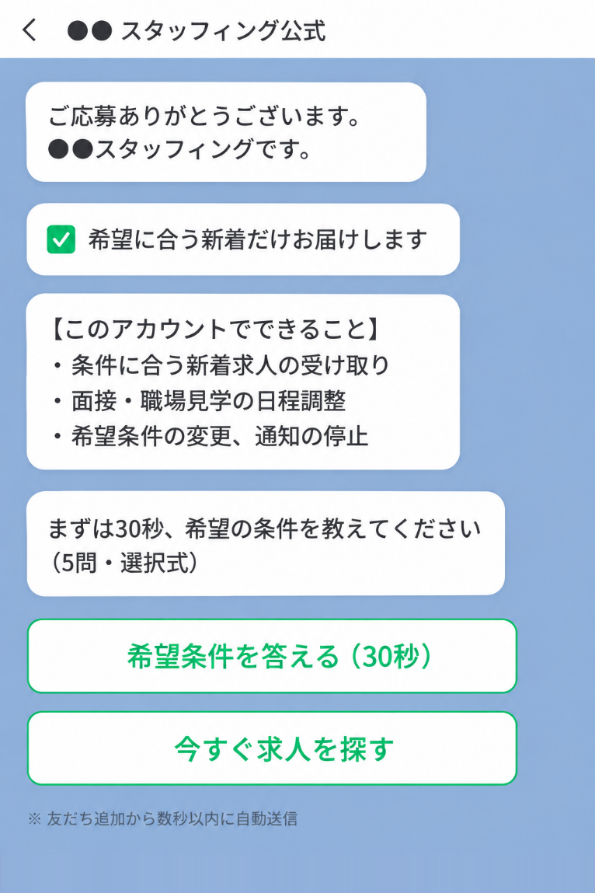

［第4章］構築｜あいさつメッセージ
最初に、このアカウントでできることをお伝えする。
そのうえで希望条件を5問だけ伺い、条件に合う新着求人をお届けすると約束する。
最初に電話のことを書く理由
知らない番号からの着信を、負担に感じる方は多い。先にお伝えすることで、安心して返信いただける。
「新着のお知らせ」を先に出す理由
応募が終わっても、また仕事を探す時期が来る。
新着が届く理由があれば、友だちのまま残る。
5問にする理由
エリア・職種・時給・曜日・働き方の5つに絞る。
選択式で30秒ほど。その場で答えていただける。
※ 画面はイメージ。文面・ボタン名は貴社のサービスに合わせて調整する

Slide 21
［第4章］希望条件（5問）
応募の直後に、エリア・職種・時給・曜日・働き方を30秒で伺う。
経歴は伺わない。答えやすい5問で、その後にお届けする求人を決める。
目的：希望条件を伺い、条件に合う新着求人だけをお届けする（全員に同じ求人を送らない）
1
Q1. 働きたいエリアは？
最寄り駅・市区町村で出し分ける
A) 最寄り駅から選ぶ B) 市区町村から選ぶ C) 在宅がいい
2
Q2. 希望の職種は？
新着の出し分けの軸になる
A) 事務 B) 軽作業・倉庫 C) 販売・飲食 D) その他
3
Q3. 希望の時給は？
Day2「時給の相場」の軸
A) 1,200円未満 B) 1,200〜1,499円 C) 1,500〜1,799円 D) 1,800円〜
4
Q4. 働ける曜日・時間帯は？
「今日から働ける」求人を絞る
A) 平日の日中 B) 平日の夜 C) 土日 D) 曜日は問わない
5
Q5. 希望の働き方は？
「単発」は新着配信のみ（派遣を基準に設計）
A) 派遣 B) バイト・パート C) 単発・日払い

Slide 22
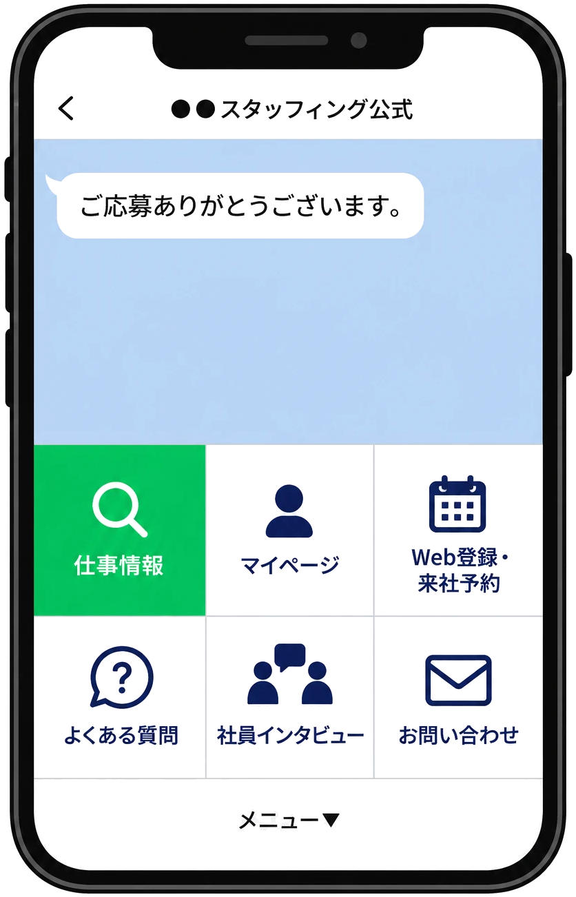
［第4章］構築｜リッチメニュー
求人を探す入口と、応募前の不安を減らすボタンを並べる。
探す・進む
仕事情報
⇒条件に合う求人を探す
（応募はサイトで行う）
マイページ
⇒希望条件や応募状況を確認する
Web登録・来社予約
⇒登録の手続き・来社の予約に進む
不安を減らす
よくある質問
⇒仕事内容・給与・職場見学の疑問に答える
社員インタビュー
⇒実際に働く方の声で職場を知る
お問い合わせ
⇒電話以外に、LINEでも相談できる
探す・進む
条件に合う求人を探し、
応募・登録はサイトで行う
不安を減らす
職場や働き方の疑問に、
応募の前にお答えする
※ 画面はイメージ。ボタン名は運用しながら調整する

Slide 23
［第4章］配信設計｜追加後15日でアクティブ率が落ちる
LINEOA施策
友だち追加から15日ほどで反応が下がり、ブロックも増えやすい。
そのため、最初の14日間のステップ配信を先に整える。
友だち追加
あいさつメッセージ・リッチメニュー
アクティブ率：高
希望条件（5問）
企画配信
ステップ配信
15日後
アクティブ率：低
30日後
時期に合わせた配信
※ 日数は目安。一般的なLINE公式アカウント運用の傾向であり、貴社の実績とは異なる場合がある

Slide 24
［第4章］配信設計｜14日ステップの全体像
配信は、反応が高い友だち追加後の14日間で組む。求人をお届けするのはDay0とDay14だけ。
前後検索で見えた「比較 → しくみ → 職場見学」の順に、疑問に答える。
Day
役割
配信内容
根拠（前後検索）
0
比較の最中に
あいさつ＋条件5問 → 合う求人を3件
0日に派遣会社名が並ぶ
2
比べ方を伝える
派遣会社の比べ方
同じ日に複数の会社を比べている
6
しくみを伝える
派遣のしくみ（3年ルール・契約期間）
当日「派遣 3年ルール」
10
不安を解消する
職場見学・面接の流れと持ち物
+15日「派遣 職場見学」
14
新着の案内
今週の新着まとめ＋「条件を変える」
条件が合わないと他社へ流れる
満了
1ヶ月前
次のご希望は？（条件5問を再送）
+5日「派遣 更新しない」
満了
2週間前
条件に合う新着を3件
次を探す方に、他社より先に届く
Day6は求人をお届けしない回にし、Day14の新着を開いていただきやすくする
※ Q5（働き方）の回答で配信の流れを変える。「単発・日払い」はステップ配信に入れず、新着のお知らせのみ。面接予約・就業開始など状況が変わったら、その時点で配信を切り替える。契約満了前のご案内は、満了予定日をもとにお送りする

Slide 25
［第4章］配信設計｜入口ごとの14日ステップ
どの入口から友だちになっても、Day0・2・6・10・14の5回で応募（CV）までつなげる。
入口ごとに、届ける順番と中身を変える。
入口（ゴール）
Day0
Day2
Day6
Day10
Day14
① 応募完了画面
ゴール：面接・見学に来る
求人診断→
面接・見学
までの流れ
面接・見学の
持ち物・服装
合う求人
3件
派遣のしくみ
（3年ルール・
契約期間）
新着のまとめ
＋「条件を
変える」
② 離脱防止ポップアップ
ゴール：応募
求人診断→
合う求人3件
派遣会社の
比べ方
派遣のしくみ
（3年ルール・
契約期間）
面接・見学の
流れと持ち物
新着のまとめ
＋応募のご案内
③ LINE広告（CPF）
ゴール：応募
できること→
求人診断→
合う求人3件
登録から就業
までのサポート
派遣のしくみ
（3年ルール・
契約期間）
面接・見学の
流れと持ち物
人気の求人の
まとめ
＋応募のご案内
④ 求人誌・店頭のQR
ゴール：応募
求人診断→
掲載エリアの
求人3件
掲載エリアの
新着
扶養内・
掛け持ちで
働くときの目安
面接・見学の
流れと持ち物
新着のまとめ
＋応募のご案内
⑤ 通知メッセージ
ゴール：再応募
求人診断
（次に探す
時期も）
時期が近い方に
合う求人3件
更新しないとき
の次の探し方
前回と近い
職種の新着
新着のまとめ
＋「条件を
変える」
※ Day0〜14は友だち追加からの日数。①の応募した方には、面接・見学の準備を先にお届けする。中身は前後検索（P10・P11）で調べられている順に合わせる

Slide 26
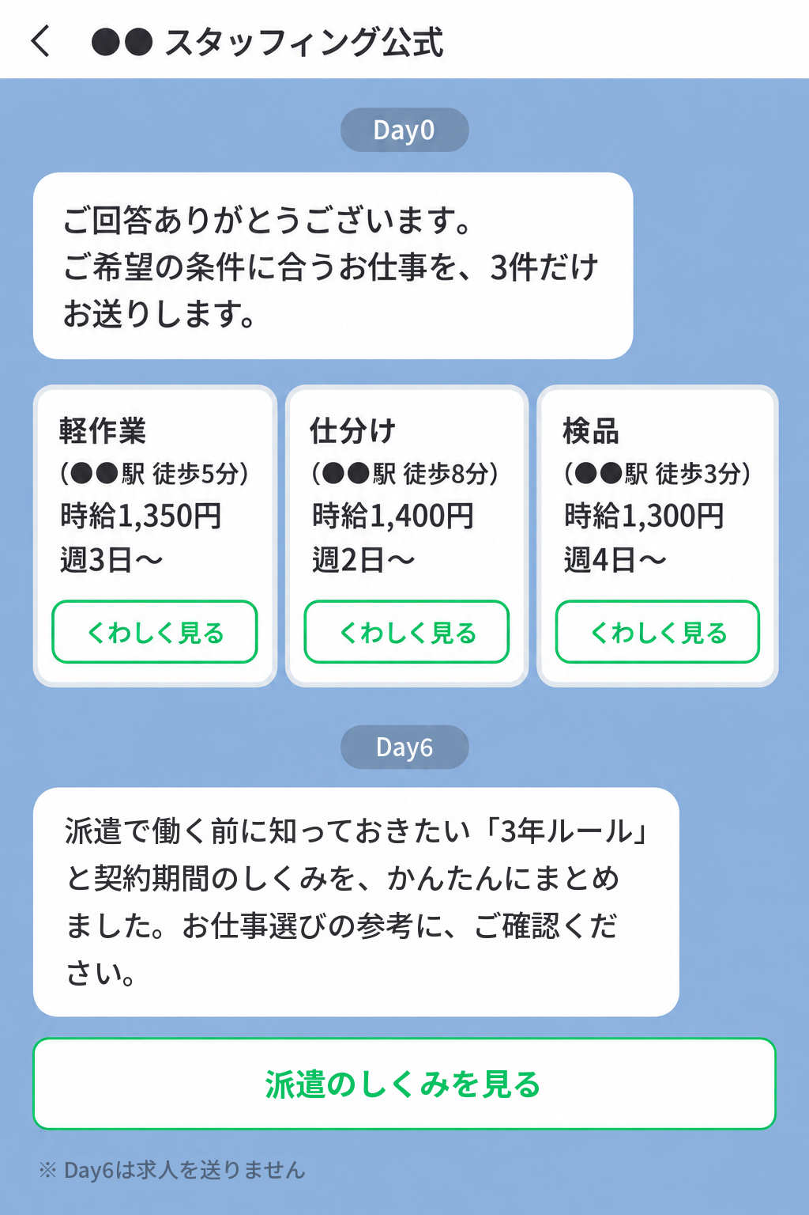
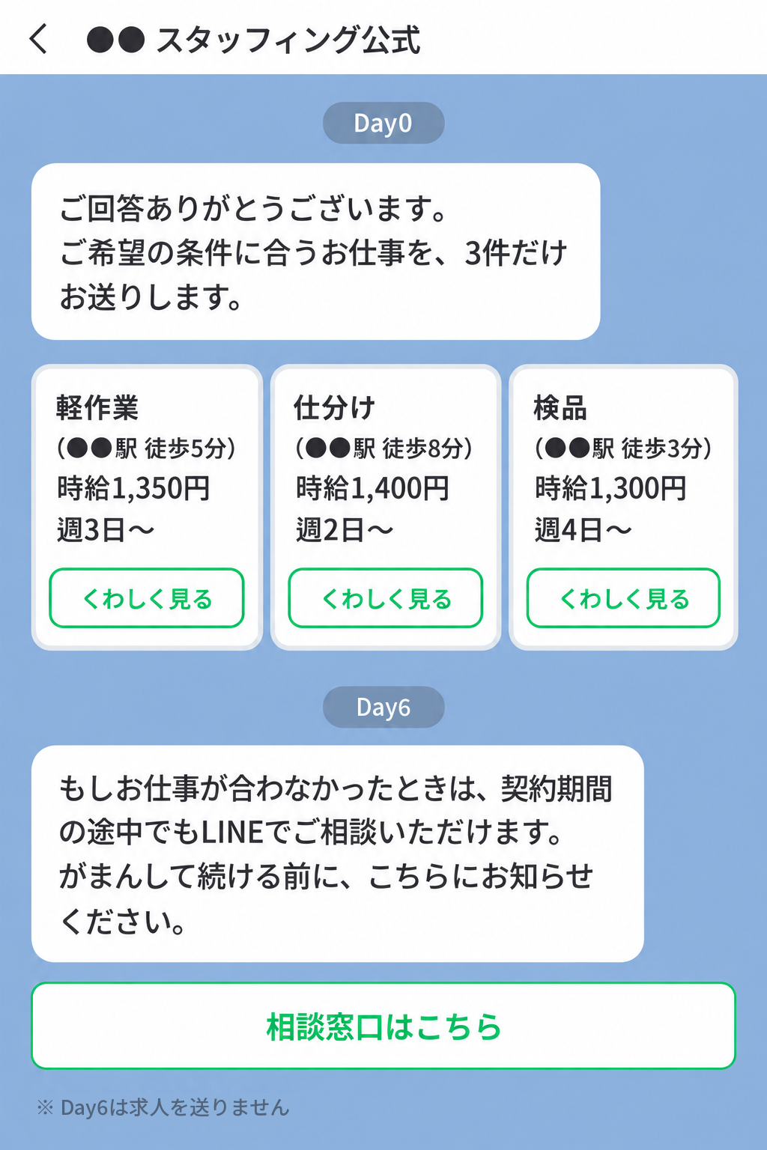
［第4章］配信設計｜実文面 Day0・Day6
Day0は5問の回答直後に、条件に合う求人を3件だけお届けする。Day6は求人をお届けしない。
働き方のしくみを先に伝えることで、信頼につなげる。
Day0｜3件だけお届けする
何十件も並べず、条件に合う3件に絞る。
複数の会社を比べている方の、選ぶ手間を減らす。
Day6｜求人はお届けしない
3年ルール・契約期間のしくみだけを伝える。
前後検索でも「派遣 3年ルール」が調べられている。
この回の狙い
「ここなら続けられそう」と感じていただくこと。
Day14の新着を開いていただくきっかけにする。
※ 画面はイメージ。絵文字・改行・通知に表示される冒頭15字まで設計する

Slide 27

［第4章］配信設計｜実文面 Day14・契約満了前
Day14は新着のまとめと「条件を変える」のご案内。契約満了の1か月前には、こちらからご案内する。
次に探し始める時期が分かるのは、就業中の方だけ。
Day14｜条件を変えられることを伝える
「応募してください」ではなく、
合わなければ条件を変えられると伝える。
満了1か月前｜先にご案内する
契約満了予定日をもとにお送りする。
他社より先に、次のご希望を伺える。
更新する方への対応
「更新する」を選んだ方は、次の満了まで通知を止める。
派遣のお仕事は1回で終わらない。
※ 画面はイメージ。絵文字・改行・通知に表示される冒頭15字まで設計する

Slide 28
［第4章］年間の企画投稿カレンダー
検索のピークは、派遣が3月、バイトが4月。どちらも12月が最も少ない。
12月に友だちを増やし、3月は派遣、4月はバイトの応募へつなげる。
派遣とバイトで配信を1か月ずらす（3月に派遣、4月にバイト）。
2-3月
派遣のピーク
4月
バイトのピーク
「4月からの就業先さがし」
「新生活のシフトさがし」
派遣は3月がピーク（指数110.8）。
年度替わりで、契約満了と就業先さがしが重なる。
施策：12月に増やした友だちへ、条件別の新着を一斉に案内。
バイトは4月がピーク（指数117.5）。派遣より1か月遅い。
新生活が始まり、シフトを組める時期に探し始める。
施策：3月の派遣の配信とずらし、4月にバイトの新着を案内。
KPI：応募数／面接・職場見学の実施率
KPI：応募数／希望条件の回答率
9-10月
秋の戻り
12月
準備の時期
「下半期からの新しい仕事」
「年明けから働きたい方の先行受付」
派遣は10月に指数が戻る（102.4）。
8月に少なくなったあと、下半期の入れ替えで動く。
施策：契約満了に合わせてご案内し、12月へつなげる。
1年で最も少ない月（派遣88.4／バイト88.0）。
友だちを増やしやすい時期と考える。
施策：条件の再確認と新着の先行案内。3〜4月の応募へ。
KPI：再応募数（満了後に戻った方）
KPI：友だち追加数（この月は応募のご案内を控える）

Slide 29

［第4章］配信設計｜通知メッセージ
友だち追加していない方にも、電話番号あてに届く。
面接・職場見学の前日のご案内は、実施率の改善につながる。
① 面接・職場見学の前日のご案内
日時・場所・道順・持ち物・服装を前日に送付する。
欠席が減ると、派遣先・掲載企業との関係も続く。
② 過去の応募者への友だち追加のご案内
連絡が途絶えた方へも、友だち追加をご案内する。
求人は、友だち追加の後に通常の配信でお届けする。
③ 契約満了の1か月前
更新のご意向の確認として、次のご希望を伺う。
探し始める時期が分かるため、先にご案内できる。
※ 通知メッセージは別途費用（初期10万円／月額8万円〜＋通数単価7円）。用途は審査制で、配送・予約確認などの個別通知が前提。求人案内での利用可否は事前に確認する

Slide 30
［第4章］歩留まり｜面接・職場見学の実施率をどう上げるか
応募数も広告費も増やさずに、面接・職場見学に来られる方を増やす。
① 前日にご案内
日時・場所・道順・持ち物
無断欠席を防ぐ
② 不安に先に答える
職場見学の流れを事前に送る
落ちる不安を和らげる
③ 日程をその場で確定
LINEで候補日を選んでいただく
電話の往復中の離脱を防ぐ
④ 合わなければ次をご案内
不採用・辞退の翌日に別の求人
関心が高いうちに、次の応募へ
応募の数より、就業・再就業につながることを目指す
※ 応募から面接に進む割合の業界水準は公開データがないため、貴社の実績をもとに算出する

Slide 31
［第4章］歩留まり｜求職者が動く時間帯に、LINEで対応する
求職者が仕事を探すのは夜間・土日が多く、電話で対応できる時間とずれやすい。
その時間帯のやり取りを、LINEで補う。
起きやすいこと
LINEに置き換えられるもの
・応募直後のお電話が、つながりにくい
・折り返しが夕方以降に集中する
・面接日程の調整で、電話が何度も往復する
・同じご質問に、何度も回答している
・面接・職場見学の日程調整
・よくある質問（自動応答）
・前日のご案内
・希望条件の変更の受付
人を増やすより、やり取りの時間帯を合わせることが大切
※ LINEなら、求職者の都合の良い時間にやり取りできる。電話でなくてもよいやり取りを、LINEに移す

Slide 32
［第5章］運用サポート体制
構築だけでなく、運用しながら改善する体制。
① 月1回の定例会
GAレポートと連携し、応募率・面接の実施率を毎月確認する
② 企画配信の制作
年間カレンダーに沿った配信を、貴社に代わって作成する
③ チャット対応（自動応答の範囲。有人対応（Chat Plus／Call Plus）は別途）

Slide 33
［第5章］成果｜効果測定の設計
すぐに見る指標と、後から見る指標を分ける。リピート応募は満了を待つため、お約束に含めない。
指標
確認できる時期
扱い
すぐに見る
応募率（友だち → 応募）
1週間〜
成果指標
すぐに見る
面接・職場見学の実施率
1ヶ月〜
成果指標
後から見る
就業・再就業／応募CPA
3〜6ヶ月
就業率が今と同じ水準という前提で算出
応募 → お電話 → つながらない → 面接に来ない → 満了で連絡が途切れる
これまで
応募 → LINEで条件5問 → 合う求人3件 → 前日リマインド → 満了前に再応募
LINE併用
応募CPAの改善は、就業・再就業率が現状と変わらないことを前提に算出する。
貴社の実績（月の応募数・面接の実施数・広告費）をいただければ、貴社に合わせた数値をお出しする。
応募CPA ＝（広告費 ＋ LINE運用費）÷ 応募数

Slide 34
［第6章］費用プラン（6ヶ月〜／税抜）
貴社の課題とご予算に合わせて、4つのプランから選べる。
初期費用は初月のみ。2か月目以降は月額費用のみ。
プラン
初期費用
月額費用
内容
コンサル基本
10万円〜
20 / 30 / 50万円
月3／5／9投稿。設計〜運用
成果報酬型
10万円〜
単価 × 成果数
アカウント費・ツール費は別途
初動設計のみ
10万円〜
0万円〜
GA計測とステップ配信を構築
運用代行・効率改善
5万円〜
5万円〜
既存運用の改善。月3投稿〜
無償で付帯するもの
別途費用がかかるもの
プロフィール／リッチメニュー／あいさつメッセージ／初期アンケート／キーワード自動応答／ステップ配信／セグメント配信／チャットタグ管理／チャット対応（自動応答の範囲）／GAレポート連携／クリエイティブ／定例会
通知メッセージ 初期10万＋月8万〜＋通数7円
ポップアップ（離脱防止）初期1.5万＋月3万
サンクスLINE誘導 初期15万＋月3万〜
アカウント開設 初期1万〜／ID連携 初期20万〜＋月5万〜
まずは初動設計のみ（初期10万円・月額0円〜）から始めることも可能
すべて税抜・6か月〜の契約。成果地点と単価は個別に調整する。開発やツール導入は別途費用。目安：コンサル基本＋通知メッセージで月28万円〜

Slide 35






貴社の明るい未来に必ず貢献致します。
本社
本社
  株式会社DYM 〒141-0032 東京都品川区大崎1-11-2 ゲートシティ大崎イーストタワー10階
  TEL: 03-5745-0200 FAX: 03-3779-8720 http://dym.asia 代表取締役 水谷佑毅

